Slide 1

Министерство образования и науки РФ
ФГБОУ ВО «Кузбасский государственный технический университет им.Т.Ф.Горбачева»
Кафедра прикладной информатики
Направление подготовки: 09.03.03 – Прикладная информатика
Курсовая работа
РАЗРАБОТКА ПРОГРАММНОГО МОДУЛЯ ДЛЯ ПОИСКА ЭКСТРЕМУМОВ ФУНКЦИЙ МНОГИХ ПЕРЕМЕННЫХ С ИСПОЛЬЗОВАНИЕМ ГЕНЕТИЧЕСКОГО АЛГОРИТМА
Выполнили: ст-ты гр.ПИб-182 Пономаренко Д.В.
Принял: проф. каф. Е.К.Ещин
2019

Slide 2
содержание
презентации
1
реферат
6
логическая структура
2
цель работы
7
фрагменты кода
3
входные и выходные данные
8
интерфейс программы
4
определение алгоритма
9
результат работы
5
схема алгоритма
02

Slide 3
Реферат
Авторы:
Студент группы ПИб-182 Пономаренко Данил
Правообладатель:
Федеральное государственное бюджетное образовательное учреждение высшего образования «Кузбасский государственный технический университет имени Т.Ф. Горбачева» (КузГТУ).
Программа:
Программный модуль для поиска экстремумов функций двух переменных с использованием генетических алгоритмов
Аннотация:
Программа предназначена для поиска экстремумов функций двух переменных с помощью Генетических алгоритмов.
03

Slide 4

цель
работы
Разработать программный модуль для поиска экстремумов функций двух переменных с использованием генетических алгоритмов.
04

Slide 5

входные и выходные
данные
интервал поиска
значение максимума или минимума
количество поколений
размер популяции
вероятность мутации
график функции
вероятность сращивания
05

Slide 6

Генетические алгоритмы
определение
алгоритма
– это адаптивные методы поиска, которые в последнее время используются для решения задач оптимизации. В них используются как аналог механизма генетического наследования, так и аналог естественного отбора.
06

Slide 7
схема
алгоритма
Начальная популяция
Новая популяция
Вычисление пригодности
Мутация
Проверка критерия завершения
Скрещивание
Отбор
Результат
07

Slide 8
Описание программы
Логическая структура:
08

Slide 9
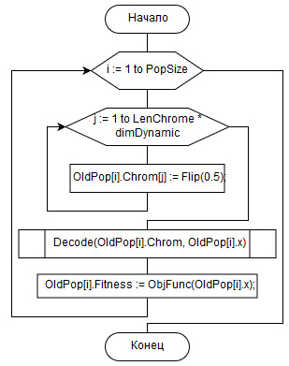
Алгоритм работы процедуры
«Начальная популяции»
09

Slide 10
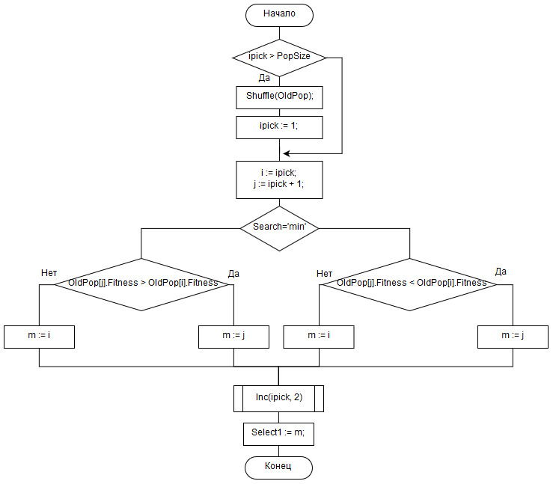
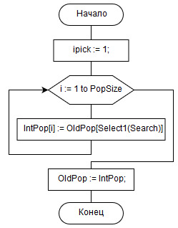
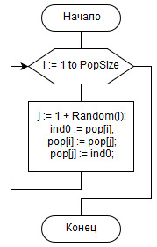
Алгоритм работы процедуры
function Select1
«Отбор»
procedure Select
procedure Shuffle
10

Slide 11
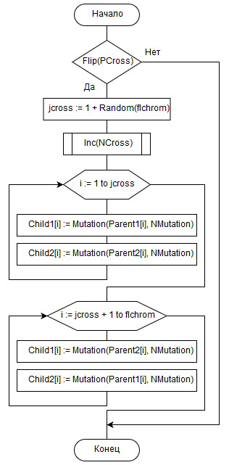
Алгоритм работы процедуры
«Скрещивание»
11

Slide 12
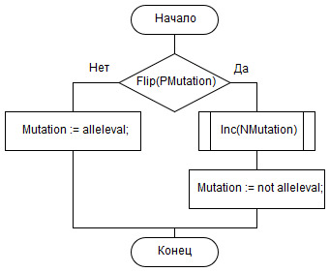
Алгоритм работы процедуры
«Мутация»
12

Slide 13
Описание программы
Фрагменты кода:
13

Slide 14
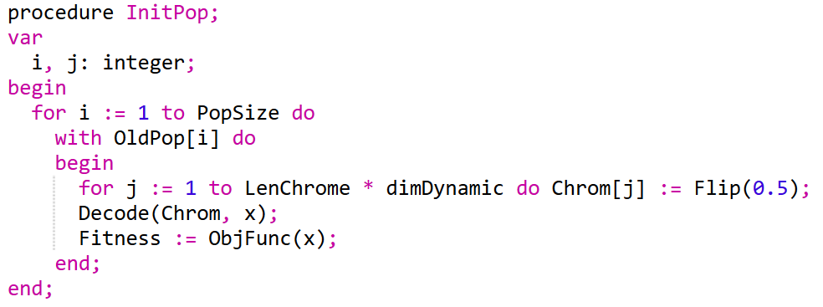
Код процедуры
«Начальная популяции»
14

Slide 15
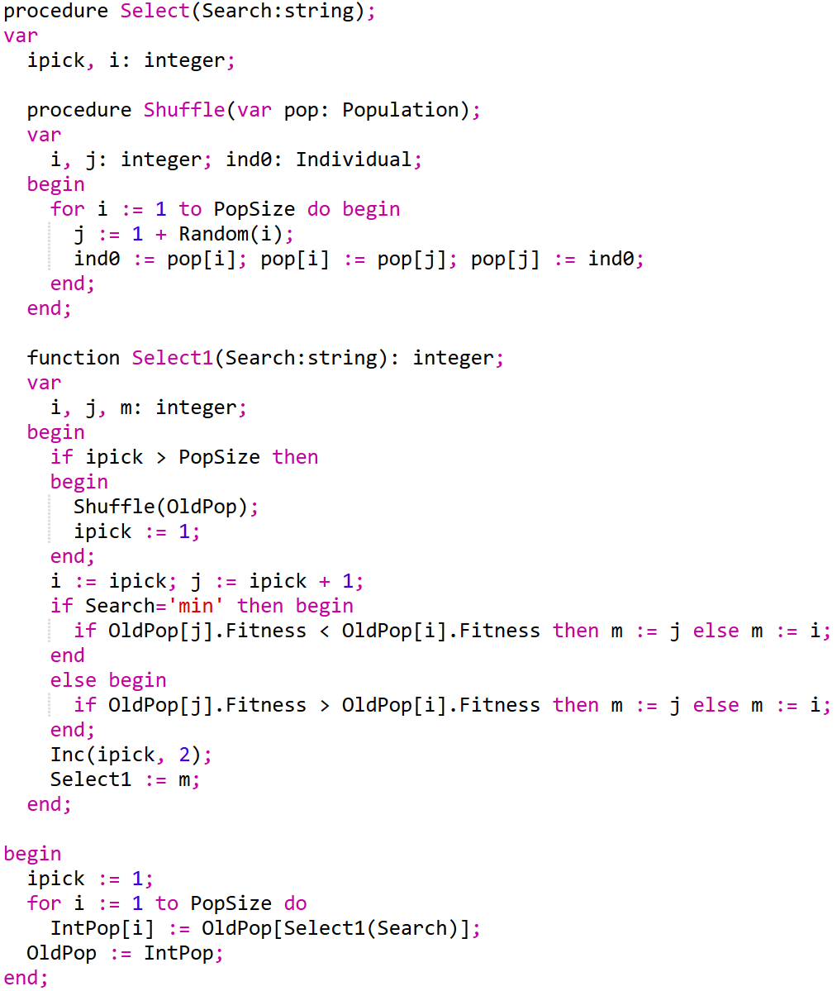
Код процедуры
«Отбор»
15

Slide 16
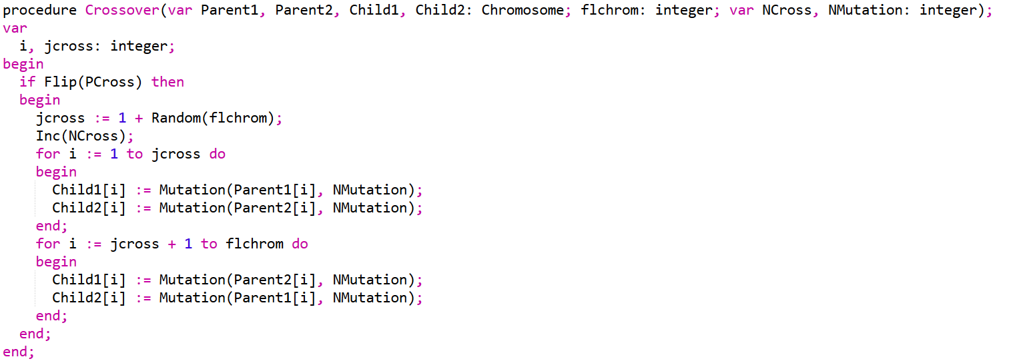
Код процедуры
«Скрещивание»
16

Slide 17
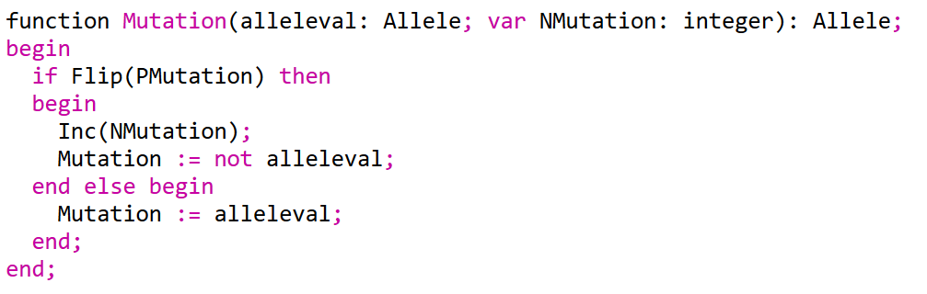
Код процедуры
«Мутация»
17

Slide 18
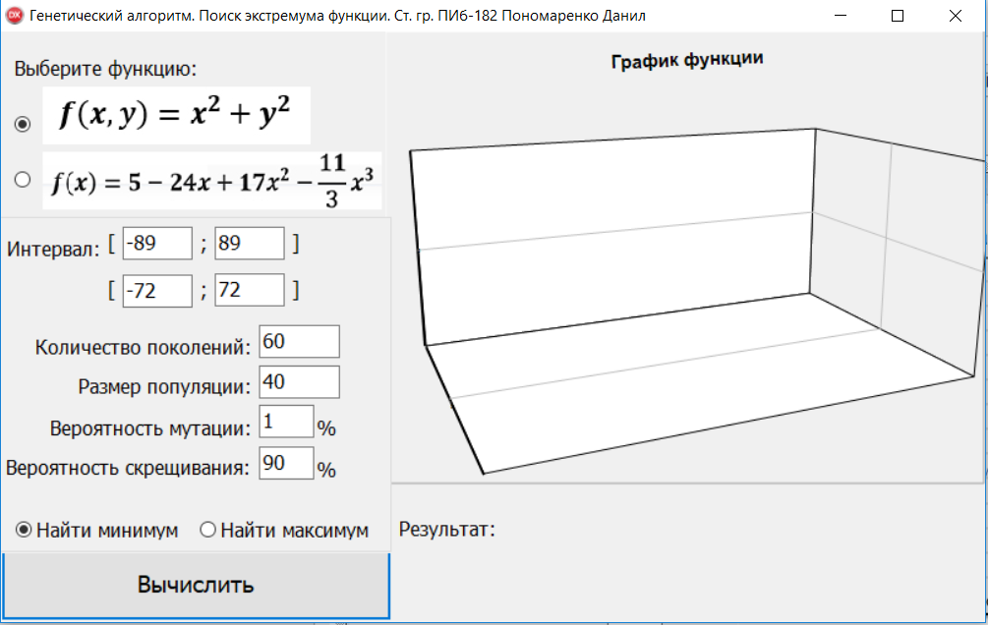
Интерфейс
программы
– выбор функции
– поля для ввода переменных
– кнопка запуска
– график функции
– результат
18

Slide 19
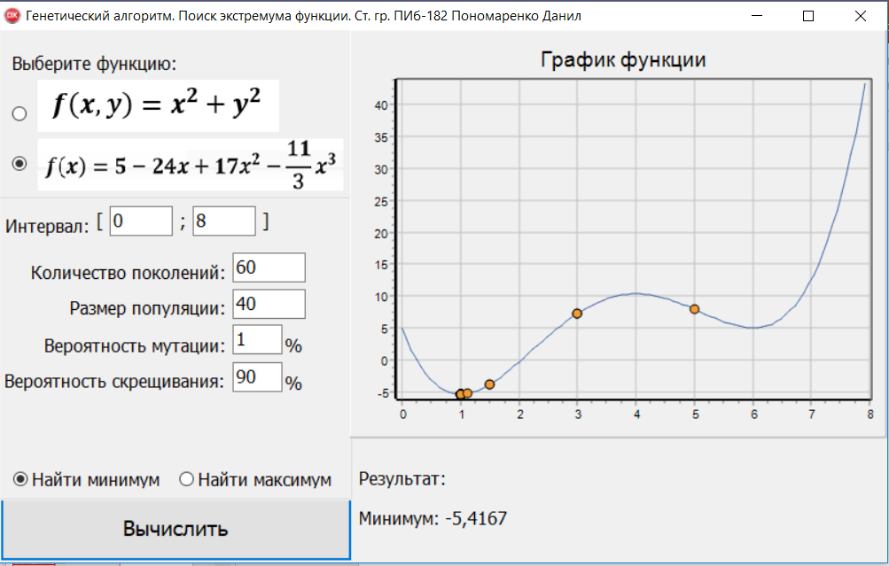
Результат работы
программы
19

Slide 20
СПАСИБО ЗА ВНИМАНИЕ

